Slide 1
Ece Amazon – Piscine 2019
Team 81 : KANN Kévin – SALMERON Océane – SAUTE Alexis

Slide 2
Sommaire
Conception du back
Design du front
Spécifications fonctionnelles des pages web
Versioning GIT
Bilan individuelle et collectif
Bibliographie

Slide 3

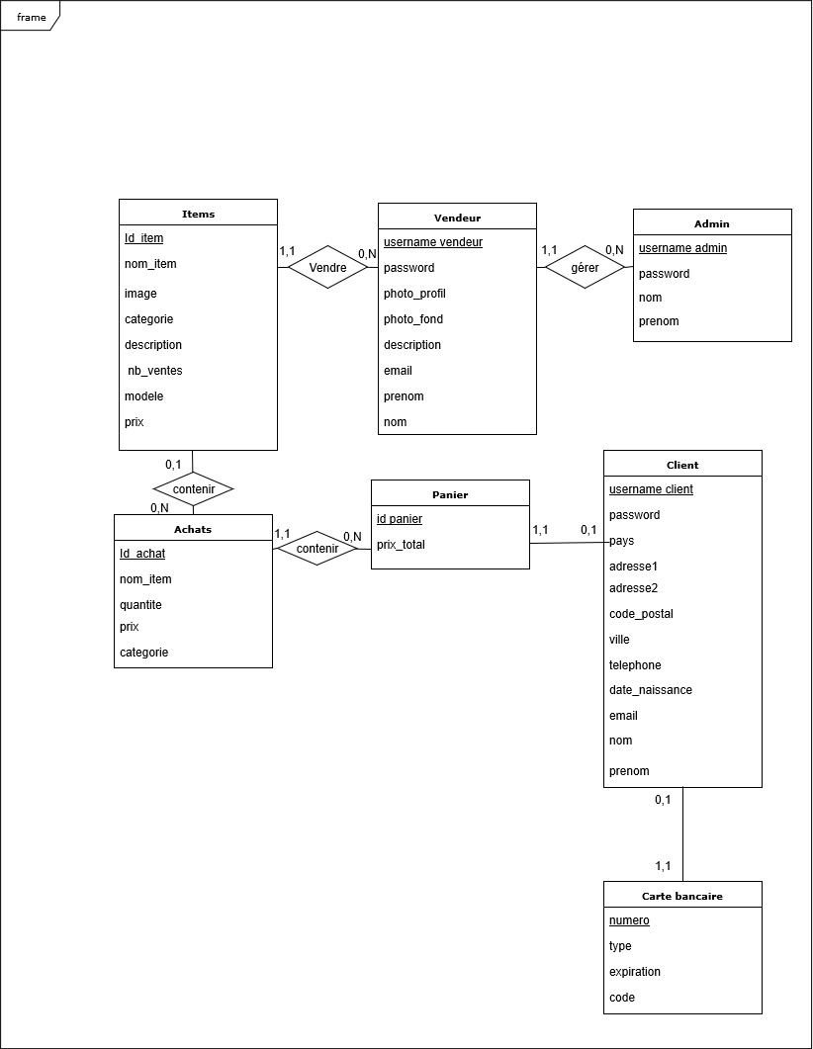
Conception du back

Slide 4
Modèle relationnel
Modèle relationnel
Items (Id_item, nom_item, image, categorie, description, nb_ventes, modele, prix, username_vendeur)
Vendeurs (username_vendeur, password, photo_profil, photo_fond, description, email, prenom, nom, username_admin)
Admin (username_admin, password, nom, prenom)
Achats (Id_achat, nom_item, quantite, prix, categorie, id_panier)
Panier (id_panier, prix_total, quantite_totale, username_client)
Client (username_client, password, pays, adresse1, adresse2, code_postal, ville, telephone, date_naissance, email, nom, prenom)
Carte bancaire (numero, type, expiration, code, username_client)

Slide 5
Design du front

Slide 6
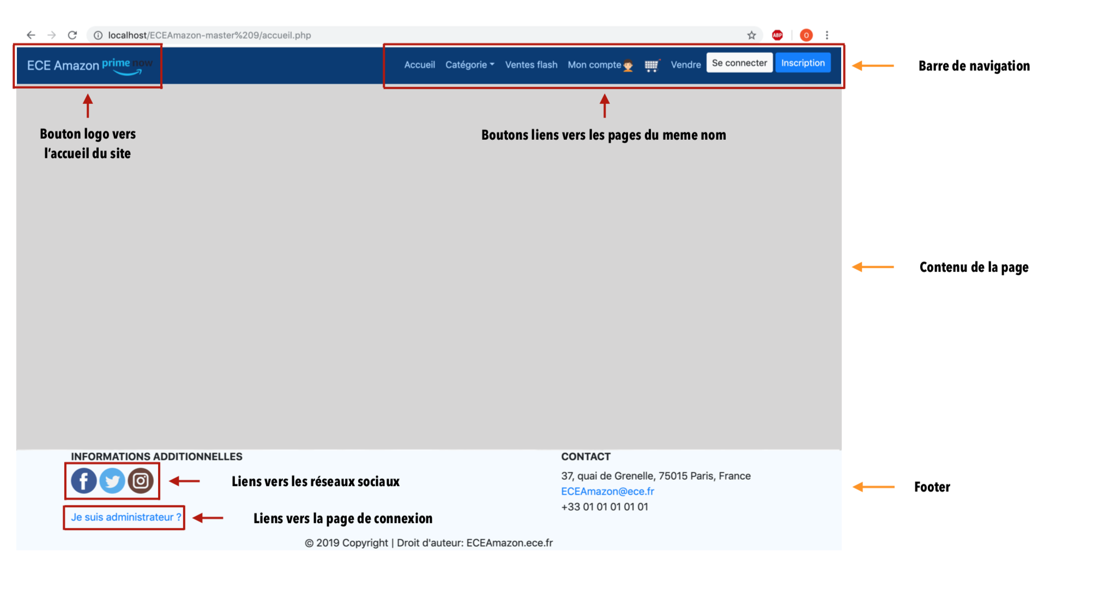
Spécifications fonctionnelles des pages web

Slide 7
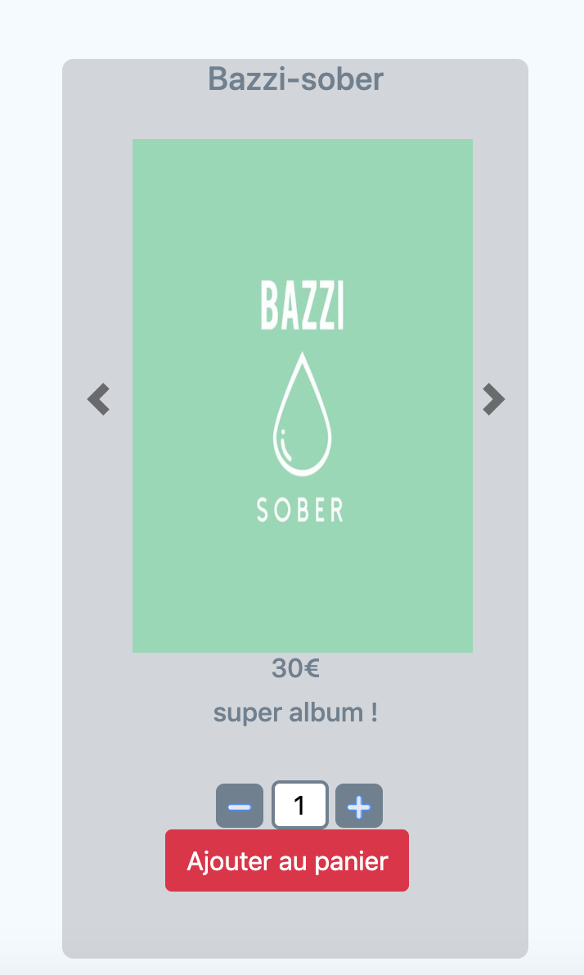
Spécifications fonctionnelles des pages web
Template carrousel Bootstrap
JavaScript pour gérer la quantité

Slide 8
Versionning GIT

Slide 9
Bilan personnels
Kévin
Alexis
Océane
Ce projet m’a beaucoup plus dans le sens où il m’a permis d’appliquer les connaissances et d’approfondir les notions vues en TP. Cette semaine de projet piscine fut fort enrichissante pour ma part et je suis ravi d’avoir collaboré avec mes collègues et d’avoir atteint le résultat présent, bien que perfectible.

Slide 10
Bilan collectif
Ce projet de Web Dynamique nous a beaucoup

Slide 11
Bibliographie
https://getbootstrap.com/
https://www.youtube.com/watch?v=0wYSviHeRbs&t=816s
https://www.youtube.com/watch?v=LC9GaXkdxF8

